Slide 1
DASAR MENGUASAI NETBEANS
Oleh: Wahyu Nurjaya WK, S.T., M.Kom.

Slide 2
IDE NETBEANS
IDE (Integrated Development Environment), dikenal juga Integrated Design Environment dan Integrated Debugging Environment, yakni sebuah program/alat bantu yang terdiri atas Editor, Compiler, Debuger dan Design yang terintegrasi dalam satu aplikasi.

Slide 3
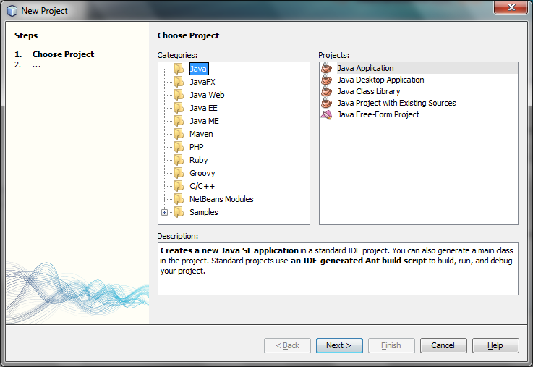
MEMBUAT PROYEK BARU
File » New Project
Pada jendela New Project, terdapat dua pilihan:
Choose Project (Pemilihan Jenis Proyek)
Name and Location (Penentuan Nama dan File Program).

Slide 4
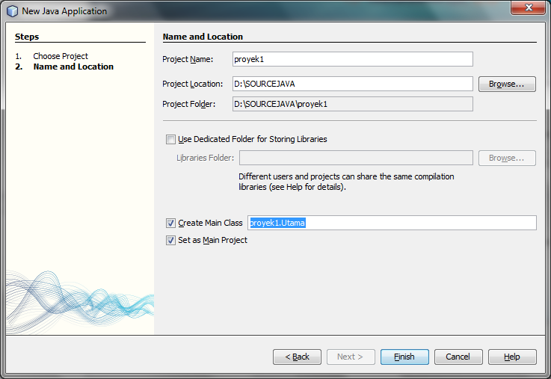
MEMBUAT PROYEK BARU
Klik Next
Pada isian Project Name ketik Proyek1 (sebagai nama proyek)

Slide 5
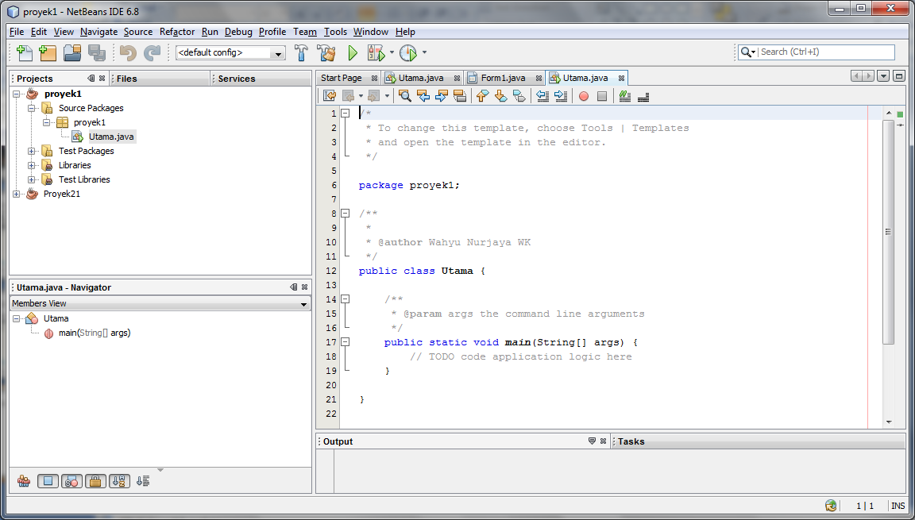
MEMBUAT PROYEK BARU
Klik Finish

Slide 6
MENAMBAH FORM
Pilih Paket Proyek1, klik kanan dan pilih New » JFrame Form…

Slide 7
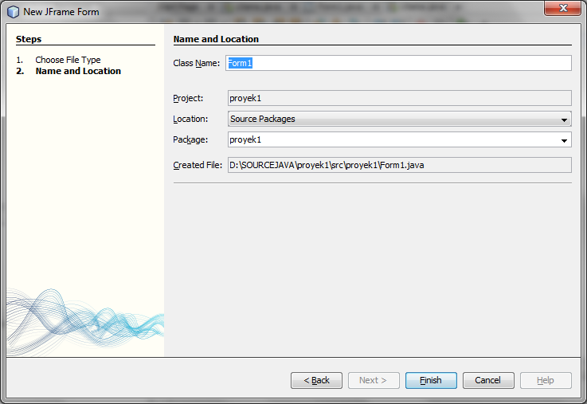
MENAMBAH FORM
Pada Jendela Jframe Form, masukkan nama form yang akan menjadi nama kelasnya, klik Finish.

Slide 8
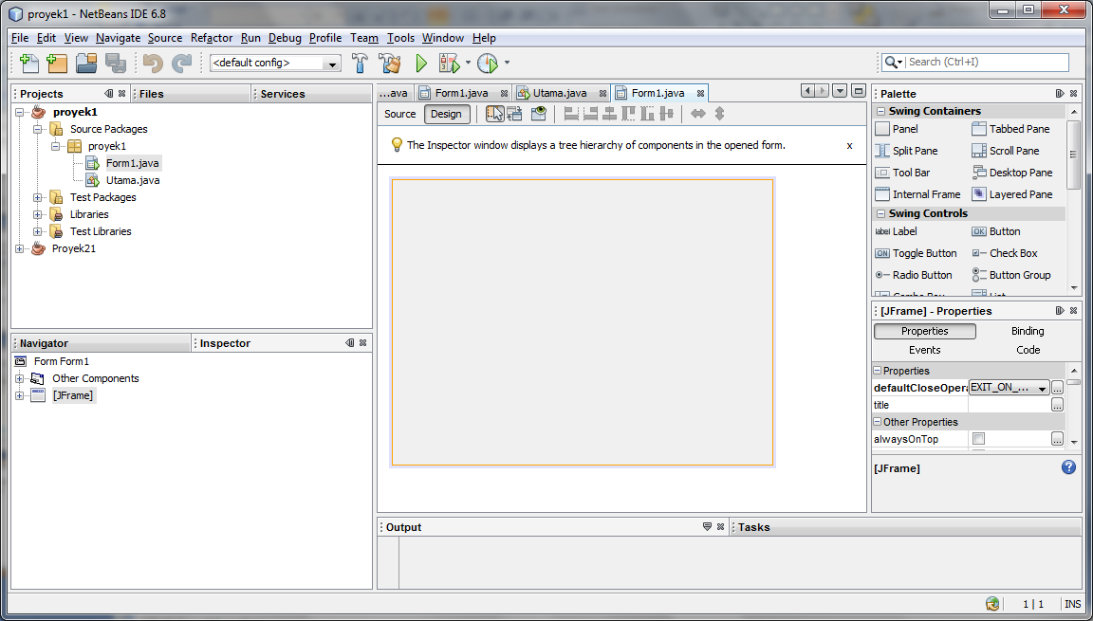
MENAMBAH FORM
Hasil Akhir:

Slide 9
KOMPILASI DAN MENJALANKAN PROGRAM
Usahakan sebelum melakukan Compile, bersihkan file-file hasil kompilasi sebelumnya: pilih menu Run ➔ Clean and Build Main Project.
Untuk menjalankan program, pilih menu Run ➔ Run Main Project atau klik icon Run Project.
Ternyata Form baru tidak muncul bahkan program langsung selesai eksekusi, seperti output berikut:

Slide 10
MENAMPILKAN FORM
Tambahkan pemanggilan Form1 pada kelas utamanya. Sehingga program pada kelas utama menjadi sebagai berikut:

Slide 11
MENAMPILKAN FORM
Pada kelas tersebut, Utama adalah nama dari kelas itu sendiri, sedangkan public static void main() adalah metode main dan bukan Constructor dari kelas tersebut.
Compile ulang, klik menu Run ➔ Run Main Project atau klik icon Run Main Project.
Hasil Akhir sebagai berikut:

Slide 12
MEN-DESIGN FORM
Klik Design atau dari View ➔ Editors ➔ Design.
Klik kanan pada area Form kosong, pilih Set Layout Absolute

Slide 13
MEN-DESIGN FORM
Buka Jendela Palette sebelah kanan atas, mulai dari palette Swing sampai Borders.

Slide 14
MEN-DESIGN FORM
Buatlah Form sebagai berikut:

Slide 15
MEN-DESIGN FORM
Tambahkan import untuk kelas JOptionPane, yaitu kelas untuk menampilkan pesan dialog pada bagian atas, tempatkan dibawah statement package proyek1.
Tambahkan event pada tombol OK, klik tombol OK, klik kanan pilih Event ➔ Actions ➔ actionPerformed, masukkan kode sebagai berikut:
Run Program

Slide 16
MEN-DESIGN FORM
Hasil Akhir:

Slide 17
Terima kasih !!!

